Slide 1
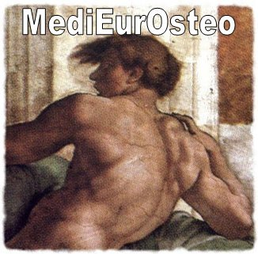
Biomécanique et examen raisonné du coude
DIU Angers Nantes Rennes 2018/19- 1° année
ANGERS - Vendredi 8 février 2019
Dr Norbert TEISSEIRE- Rhumatologue MMO

Slide 2
INTRODUCTION
La finalité de l’articulation du coude
Les 2 grandes fonctions:
- Flexion/extension
- Prono/supination
Biomécanique
et
examen raisonné du coude
Notes:
LA FINALITE:
Le système articulaire du MS peut être subdivisé en 3 sous systèmes fonctionnels:
l’épaule (articulation la + mobile du corps humain) qui permet d’orienter l’ensemble du MS dans un volume correspondant globalement aux ¾ d’une sphère de diamètre égal à la longueur du MS
La main (poignets + doigts) à la fois organe sensoriel de reconnaissance (toutes les sensibilités), et organe effecteur (outil affecté à la préhension, avec des capacités discriminatives quasi infinies: pianiste, ....)
Le coude, placé judicieusement entre les deux précédents, afin de créer une transition parfaite entre les actions centrifuges (ou extrinsèques), et les actions centripètes (intrinsèques), ces dernières étant essentielles à la survie et au confort (alimentation, protection contre dangers extérieurs: insecte, poussière dans l’œil….)
LES DEUX FONCTIONS PRINCIPALES:
FLEXION-EXTENSION: position de référence …….action vers extérieur et vers intérieur
PRONOSUPINATION: action complexe (assistée par PS dans épaule et dans poignet)….. permet d’accroitre sensiblement les capacités d’intervention de la main (VERS LE HAUT OU LE BAS OU VERS LE DESSUS OU LE DESSOUS.

Slide 3
BASES ANATOMIQUES
1- ostéo-articulaires
2- musculaires
3- neurologiques
Biomécanique
et
examen raisonné du coude

Slide 4
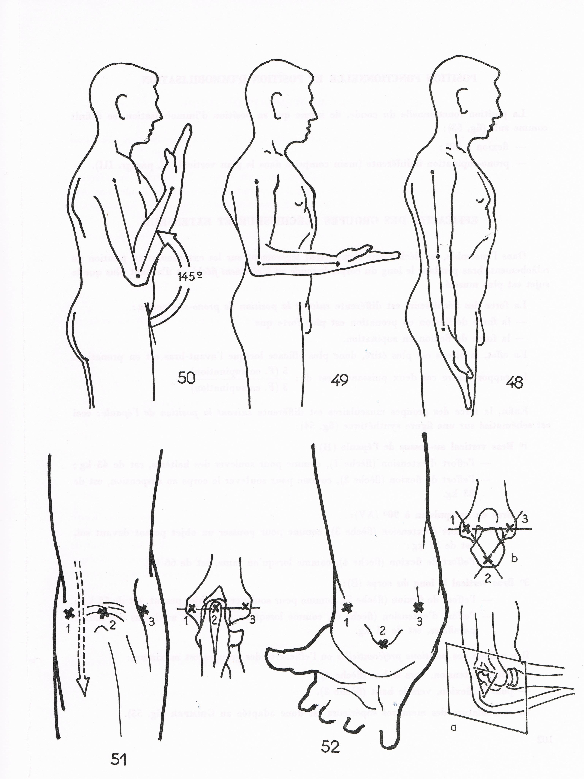
BASES ANATOMIQUES
1- ostéo-articulaires
FLEXION DISPONIBLE entre 30° et 130° permet de
réaliser 90% des activités quotidiennes (Morrey)

Slide 5
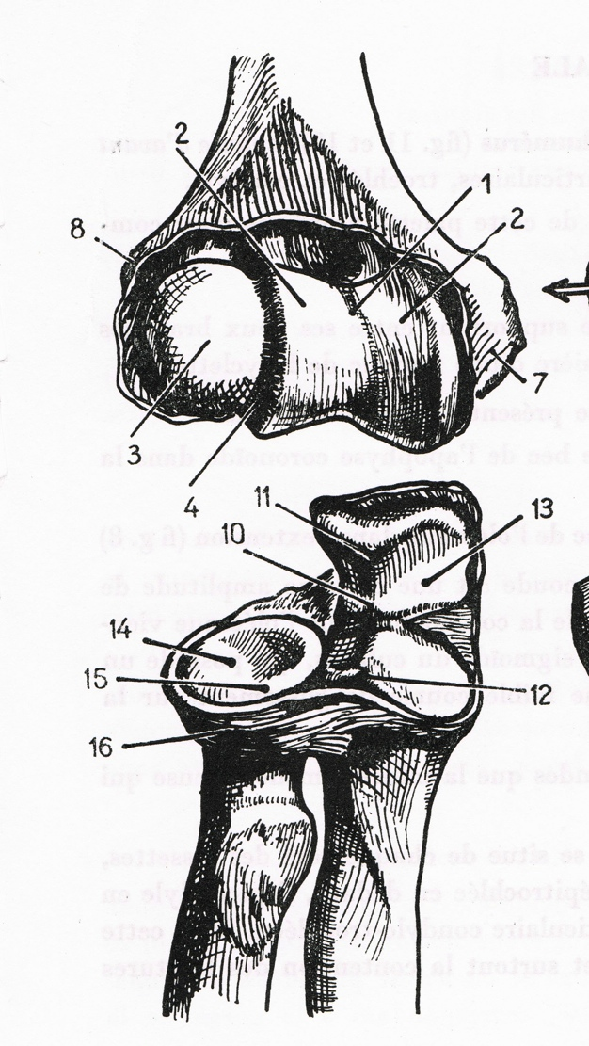
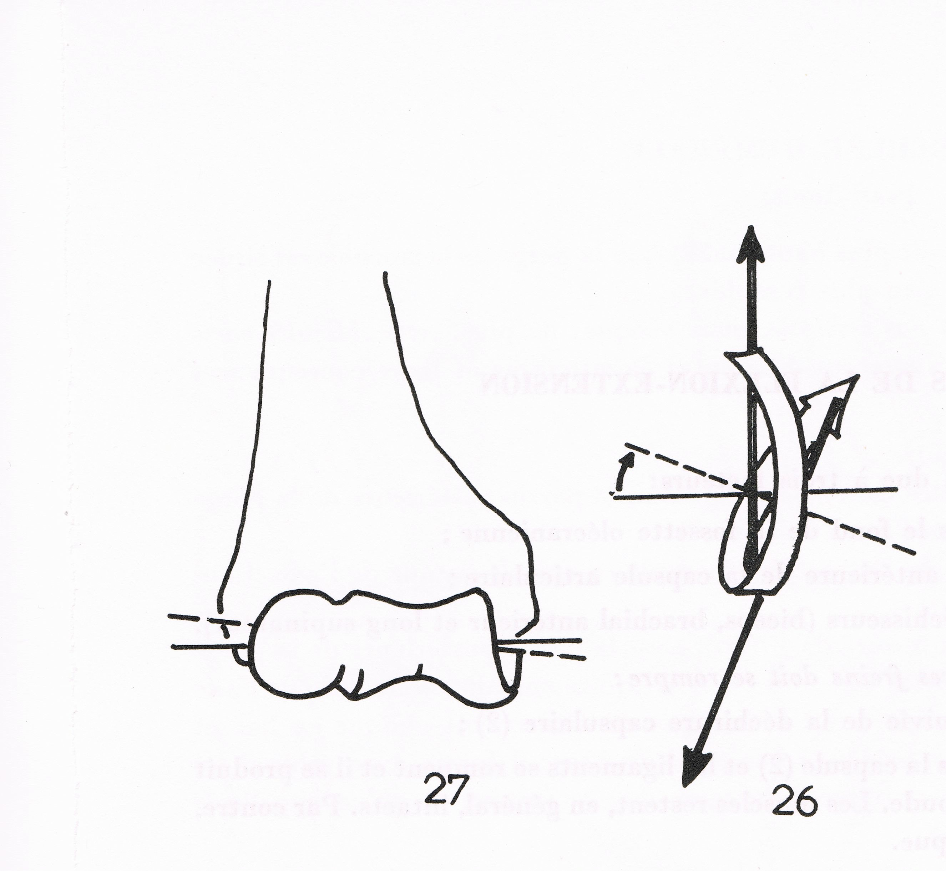
BASES ANATOMIQUES
1- ostéo-articulaires

Slide 6
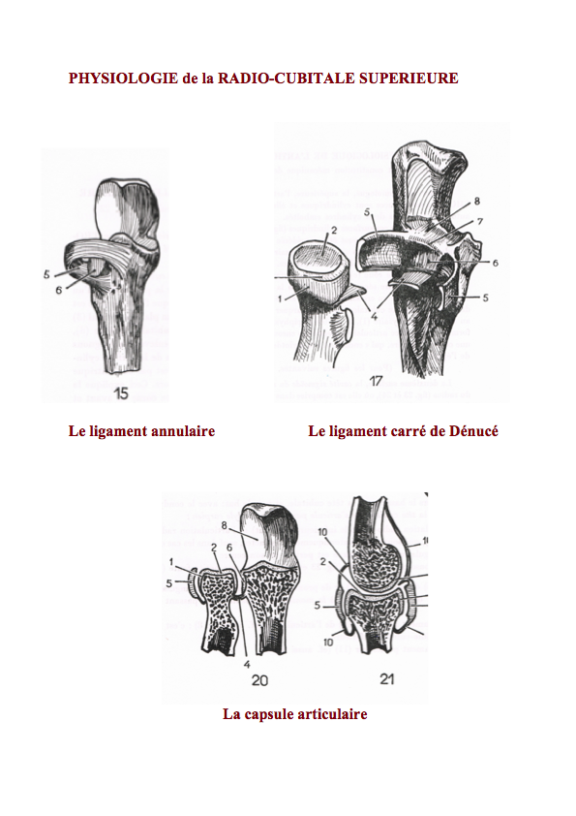
BASES ANATOMIQUES
1- ostéo-articulaires
Une fine connaissance des structures anatomiques du coude conditionne le choix de la technique thérapeutique à proposer face à une raideur du coude; ainsi toute variation des rapports anatomiques normaux contre indiquera l’abord arthroscopique.

Slide 7
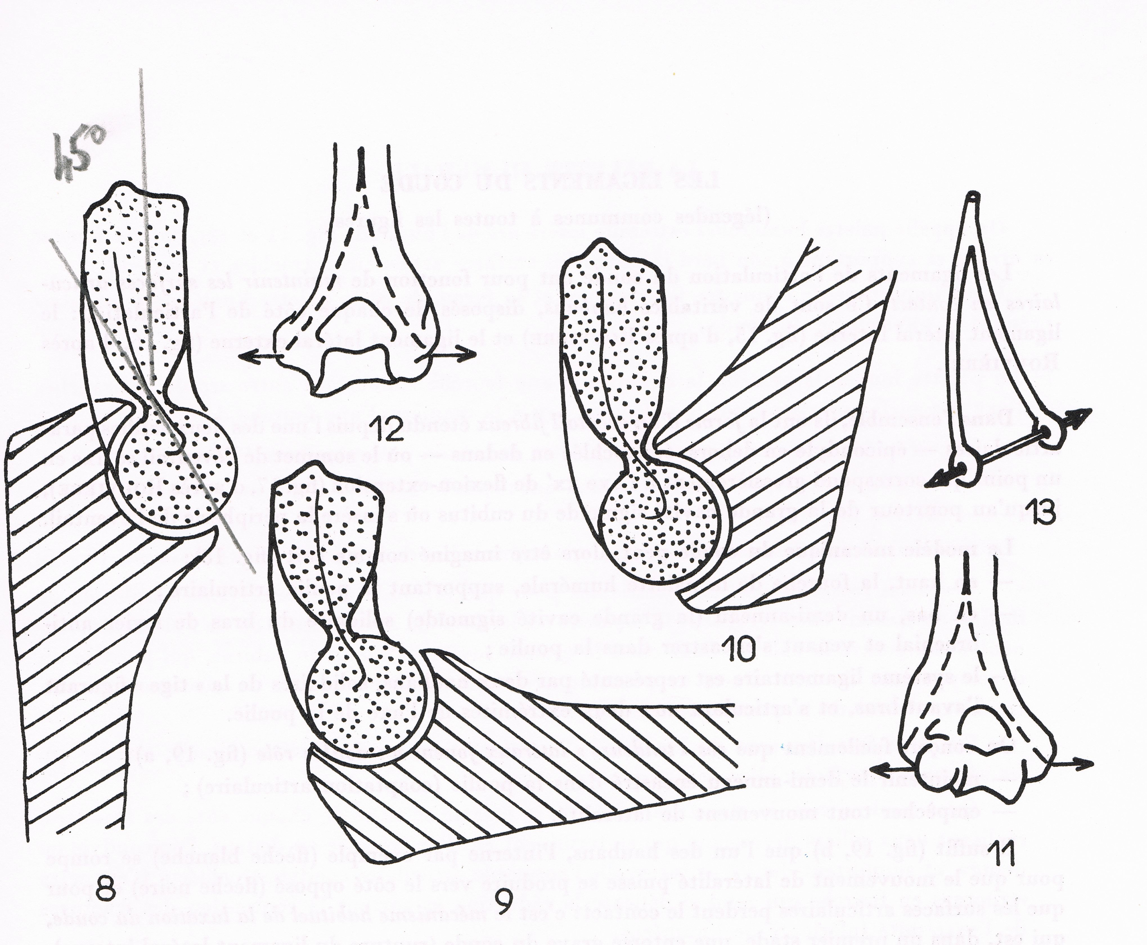
BASES ANATOMIQUES
1- ostéo-articulaires

Slide 8
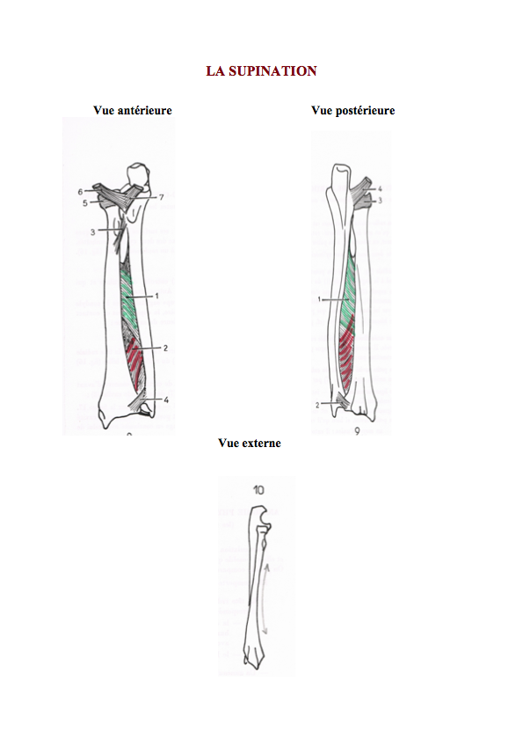
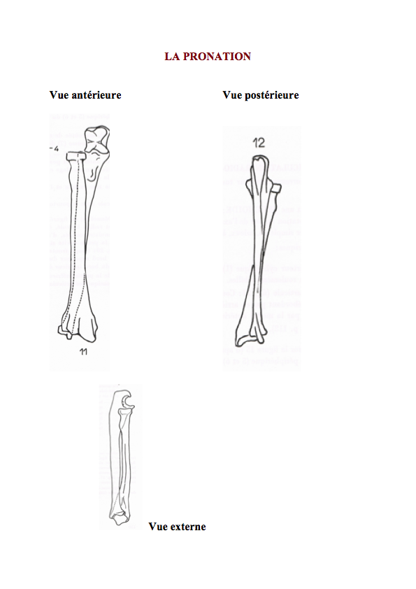
BASES ANATOMIQUES
1- ostéo-articulaires

Slide 9
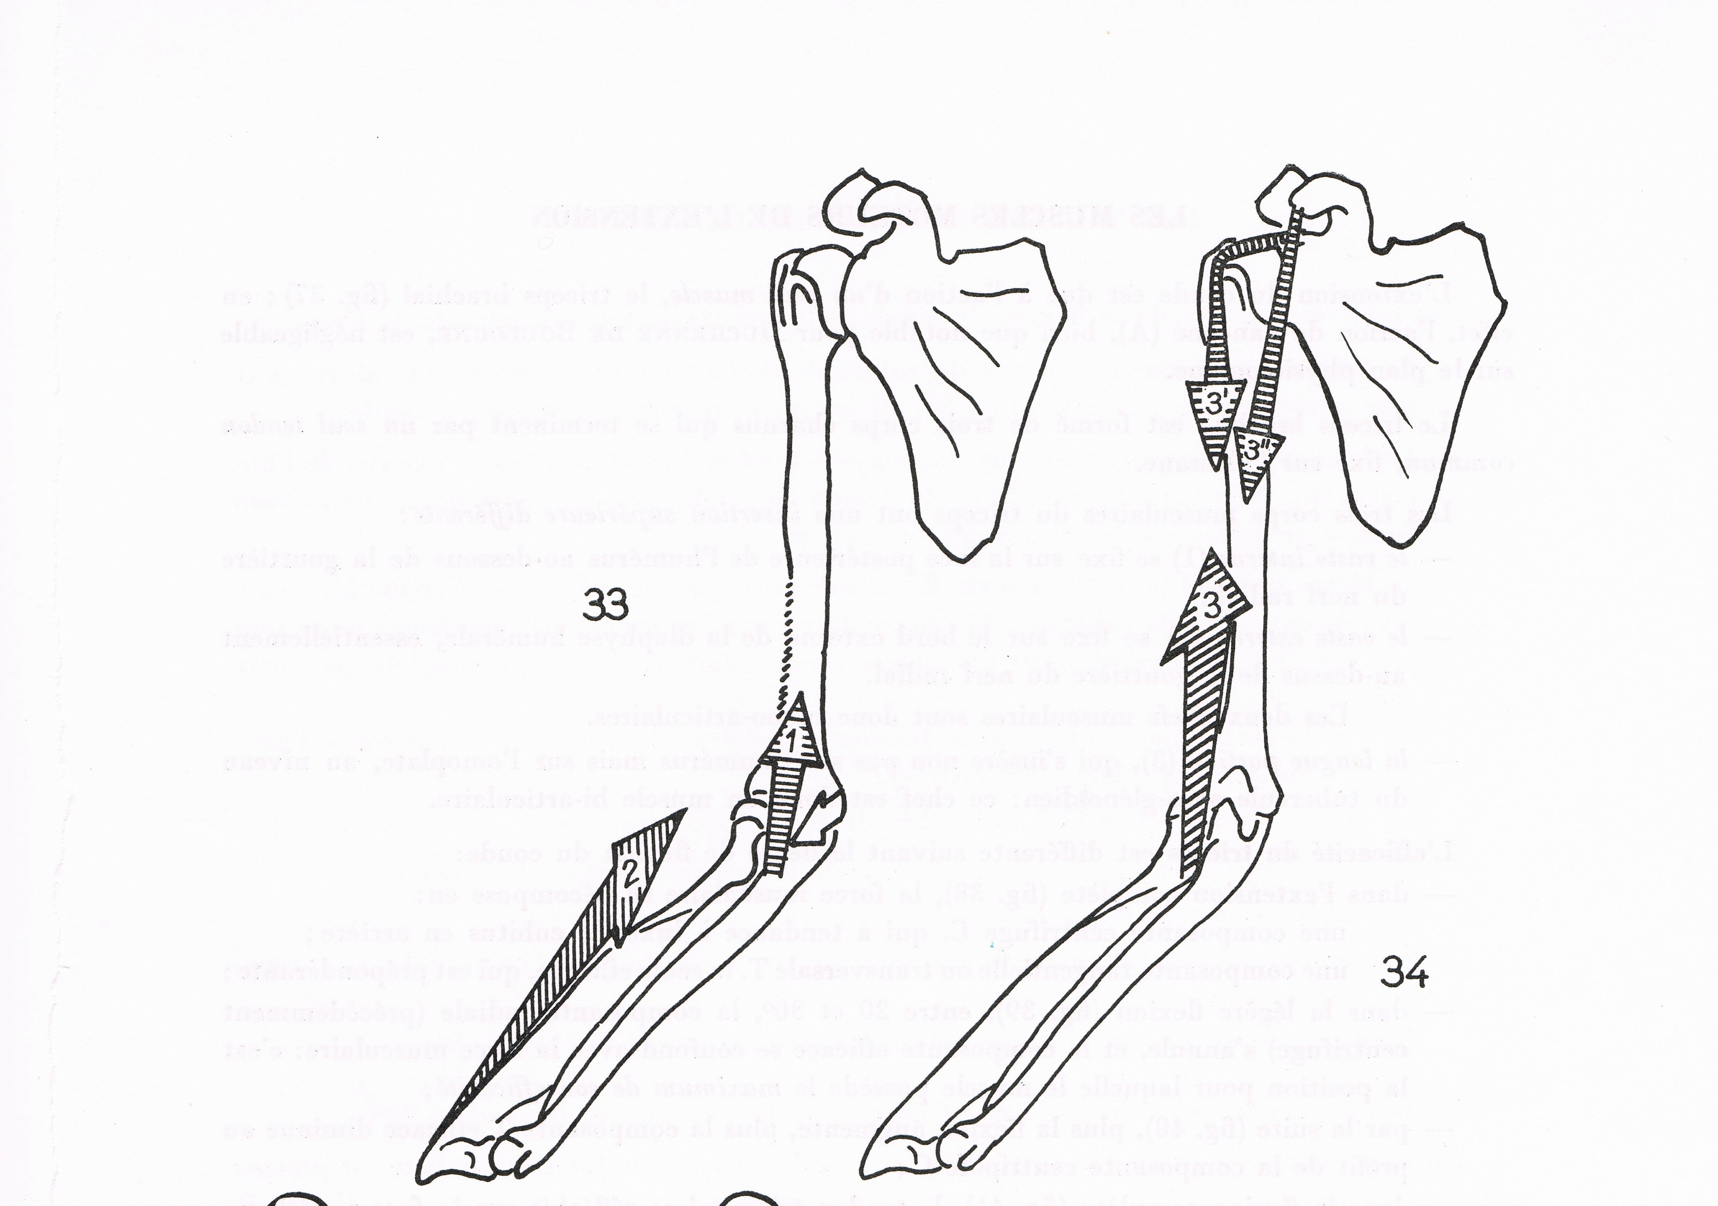
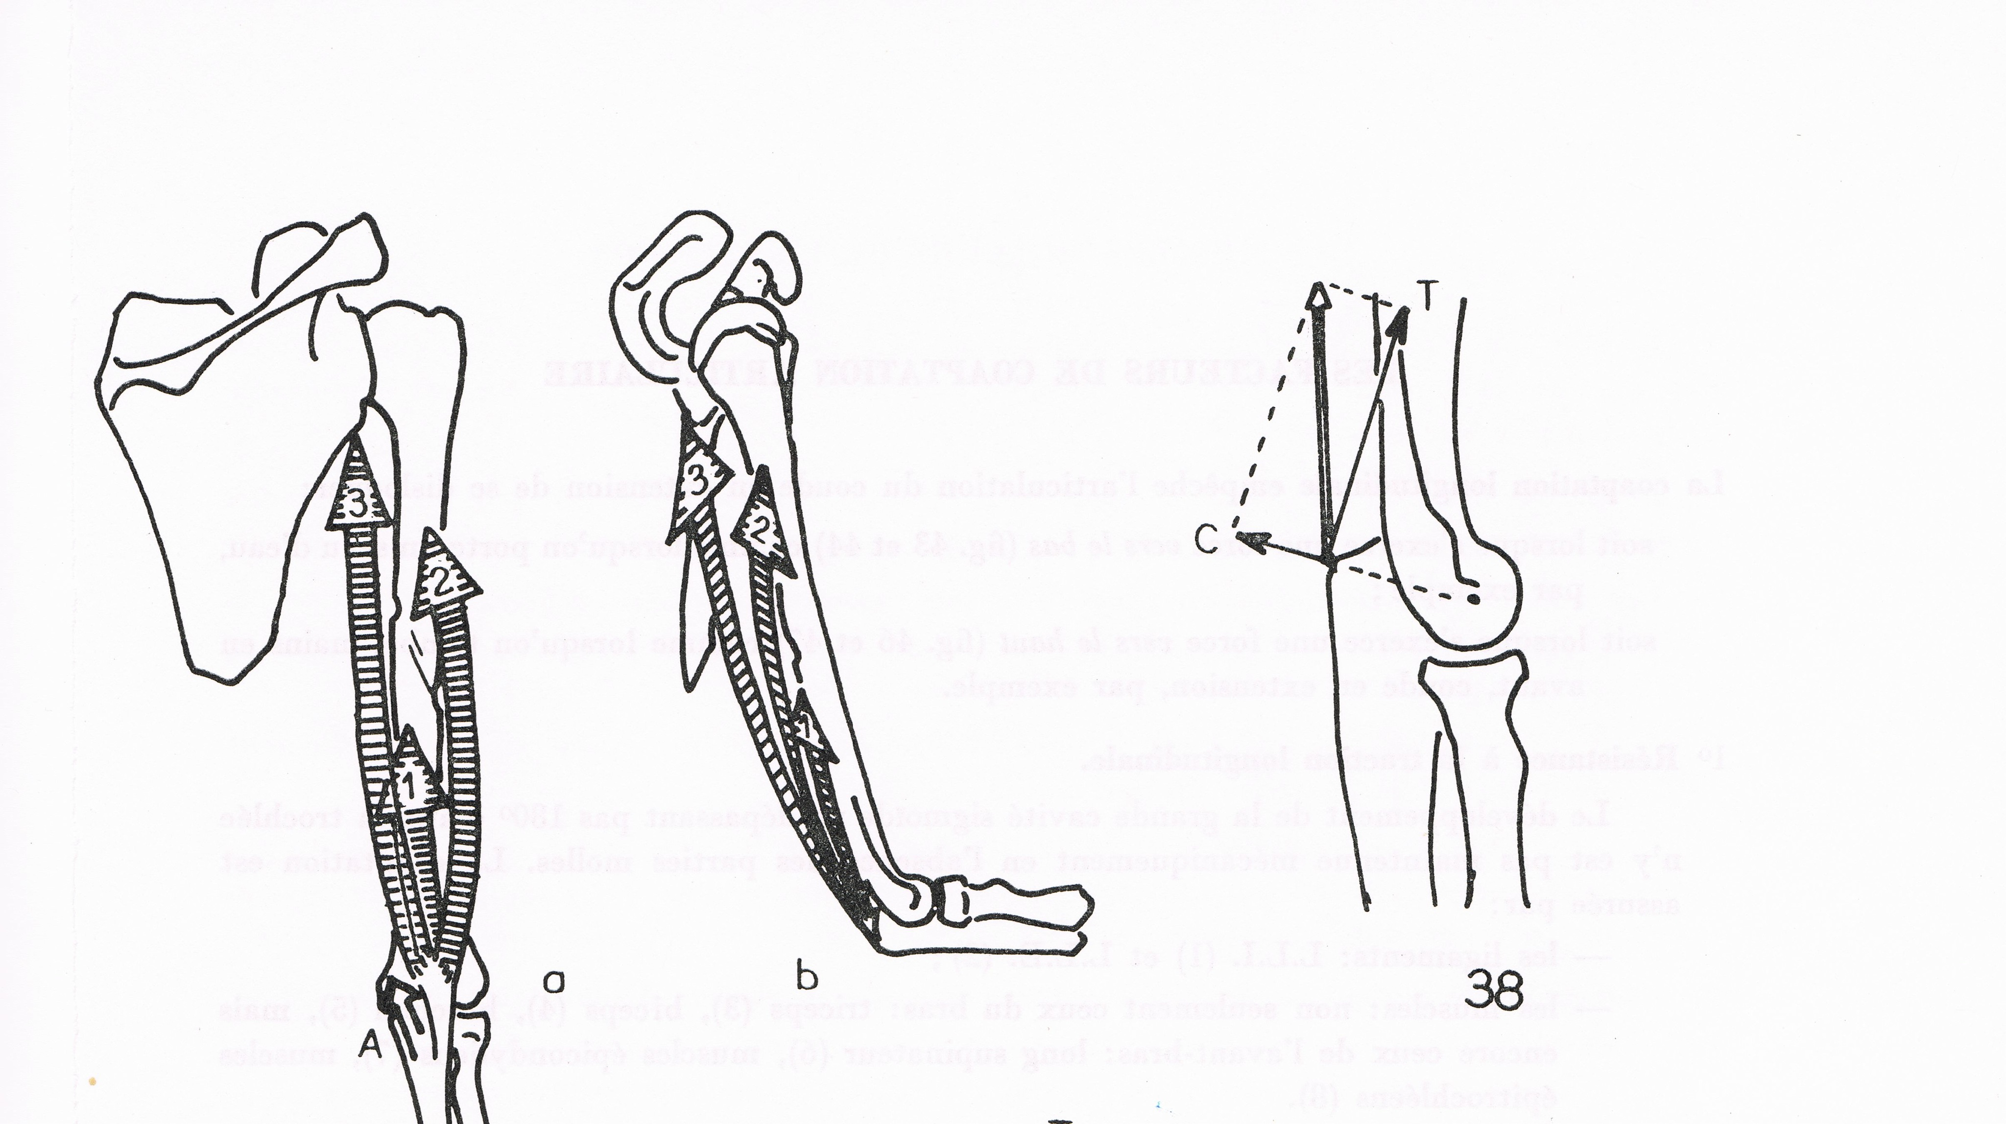
BASES ANATOMIQUES
2- musculaires: la fonction F°/E°
M. fléchisseurs
M. extenseurs
Notes:
Maintenant que nous avons vu les charnières, il faut aborder les câbles qui permettent à ces articulations de fonctionner.
F°: long biceps, brachial antérieur, long supinateur.
E°: triceps brachial

Slide 10
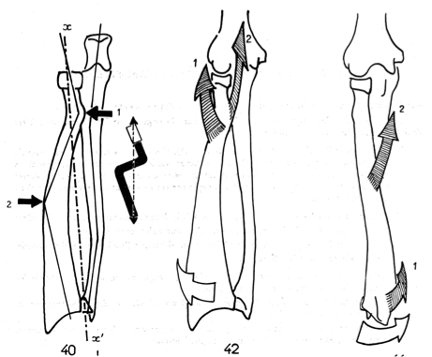
Muscles pronation
1: carréP 2: rondP
Muscles de la supination
1:supin 2: bicepsB
(action++ à 90°de Flexion)
BASES ANATOMIQUES
2- musculaires: la fonction prono-supination
Notes:
Pour la supination: tout se passe en haut près de la tubérosité bicipitale du radius
Pour la pronation: tout se passe au milieu et en bas: diaphyse et épiphyse inférieure du radius

Slide 11
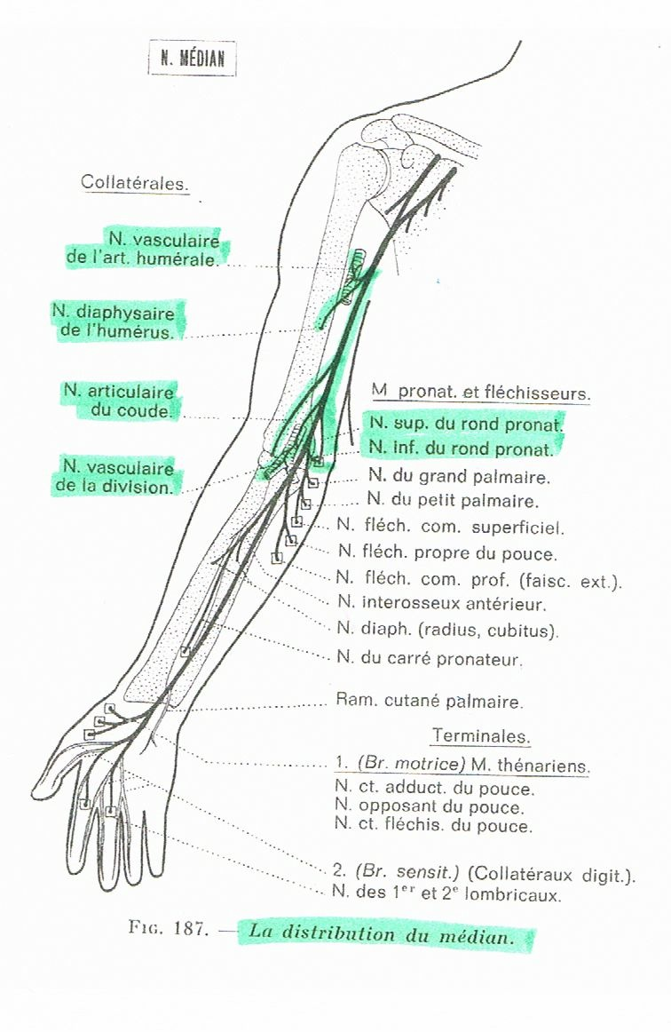
BASES ANATOMIQUES
3- neurologiques:
3 nerfs périphériques principaux
le nerf médian
Le NM donne quelques branches
vasculaires et articulaires,
et 2 rameaux au rond pronateur
Notes:
Il faut enfin alimenter en énergie électro-chimique ces moteurs du mouvement que sont les muscles.

Slide 12
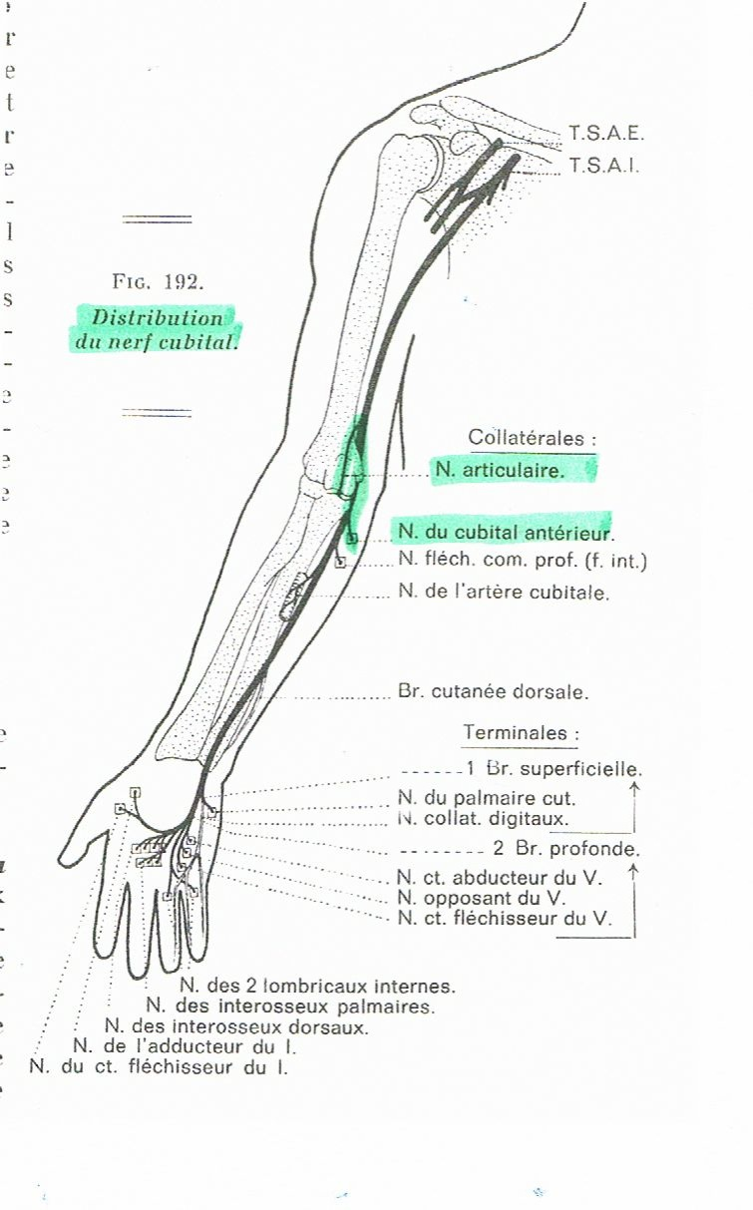
BASES ANATOMIQUES
3- neurologiques:
le nerf cubital
Le NC donne des nerfs articulaires
et 1 branche au muscle ulnaire antérieur

Slide 13
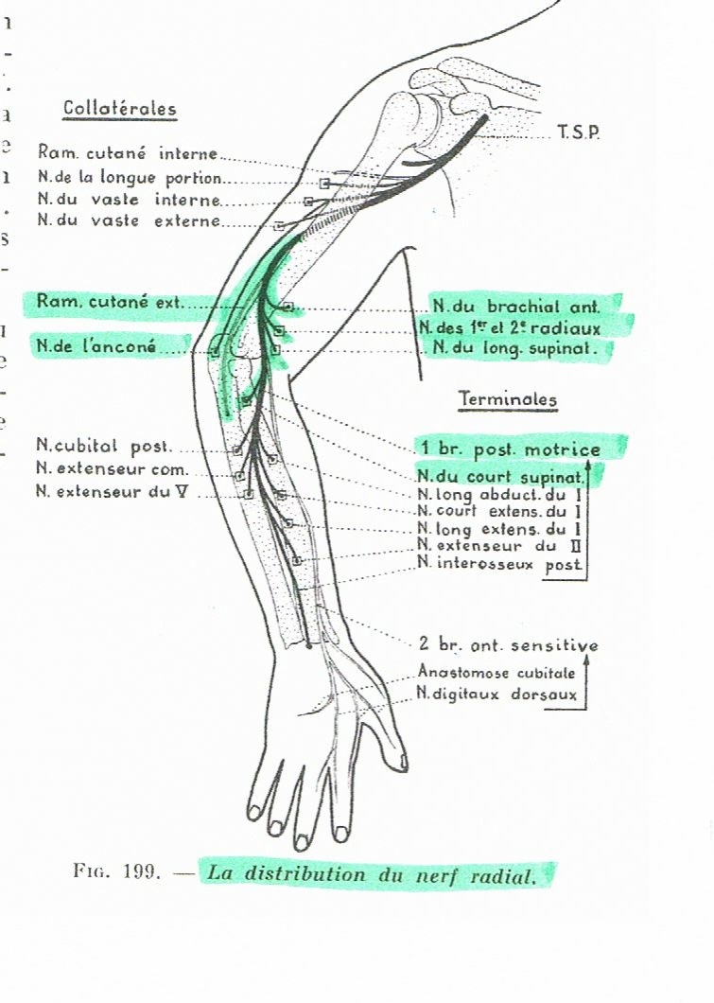
BASES ANATOMIQUES
3- neurologiques:
le nerf radial
véritable nerf moteur du coude
Le NR donne plusieurs branches motrices
importantes: nerf de l’extension +
supination-flexion

Slide 14
INCIDENCES sur l’EXAMEN CLINIQUE PROGRAMMÉ:
1.Examen neurologique et testing musculaire
2.Examen de l’épaule et du poignet
3.Examen du coude:
mobilité active,
mobilité passive, et auscultation de la RHS
testing neuromusculaire propre au coude
Notes:
L’examen procèdera à l’envers de la présentation anatomique, tout dépendant à un moment ou un autre du système nerveux.
1- ex. Neurologique: ce qui peut projeter sur le coude
2- épaule et poignet: ce qui a une incidence sur le dysfonctionnement du coude
3- coude: les dysfonctionnements propres du coude: articulaires, neuromusculaires

Slide 15
INCIDENCES sur l’EXAMEN CLINIQUE PROGRAMME:
1.Examen neurologique
c’est le préalable à toute évaluation
articulaire ou périarticulaire:
Devant une douleur antérieure
NCB C6 (réflx Bicipital), douleur du nerf médian (RdP, FCS)
Devant une douleur postérieure
NCB C7 (la recherche du réflx tricipital est sensible)
Devant une douleur externe (épicd. lat.: EPCL)
NCB C6, pseudo C6 (∑ ctpm), branche ant.du radial
Devant une douleur interne (épicd. méd.: EPCM)
NCB C8 (réfl. Ulnaire), pseudoC8, ∑ du DCT, n. cubital au coude
Retenir NCB et syndromes cptm
Notes:
1- ex. Neurologique: ce qui peut projeter sur le coude
2- épaule et poignet: ce qui a une incidence sur le dysfonctionnement du coude
3- coude: les dysfonctionnements propres du coude: articulaires, neuromusculaires

Slide 16
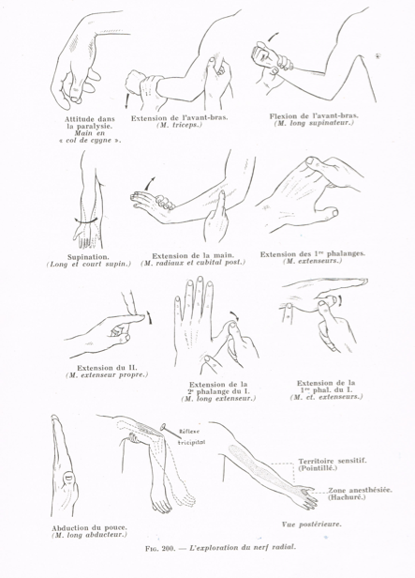
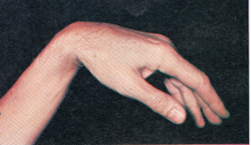
INCIDENCES sur l’EXAMEN CLINIQUE PROGRAMME:
1.Examen neurologique
  Territoire du N. radial
II° radial
Long Abducteur du I°
Notes:
1- ex. Neurologique: ce qui peut projeter sur le coude
2- épaule et poignet: ce qui a une incidence sur le dysfonctionnement du coude
3- coude: les dysfonctionnements propres du coude: articulaires, neuromusculaires

Slide 17
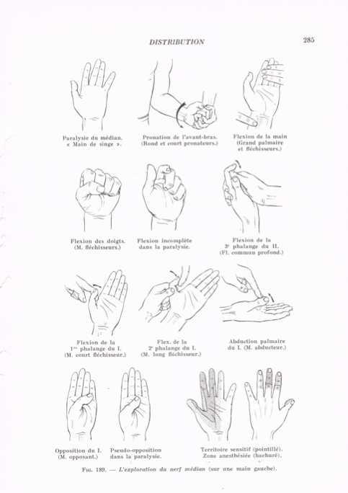
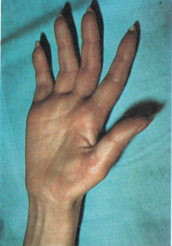
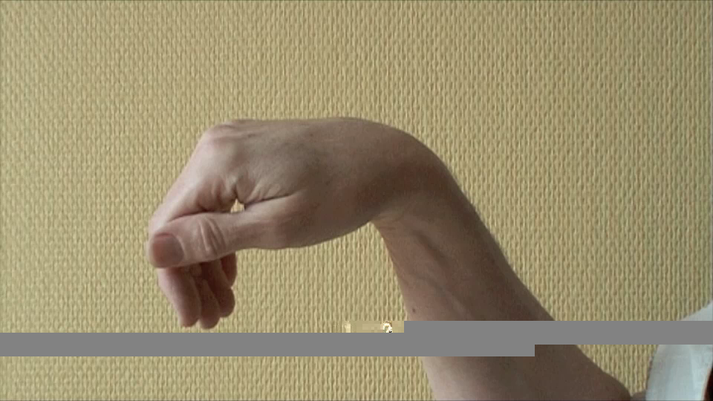
INCIDENCES sur l’EXAMEN CLINIQUE PROGRAMME:
1.Examen neurologique
  Territoire du N. médian
Test PHALEN
Test de Phalen
Notes:
1- ex. Neurologique: ce qui peut projeter sur le coude
2- épaule et poignet: ce qui a une incidence sur le dysfonctionnement du coude
3- coude: les dysfonctionnements propres du coude: articulaires, neuromusculaires
17

Slide 18
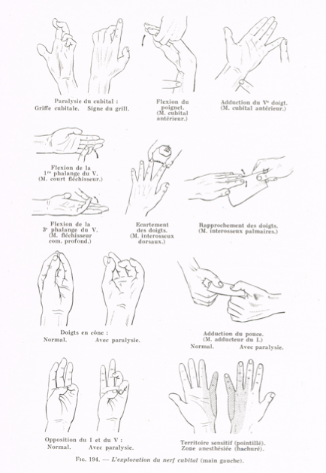
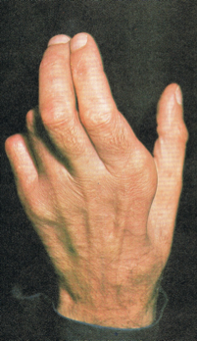
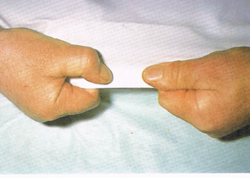
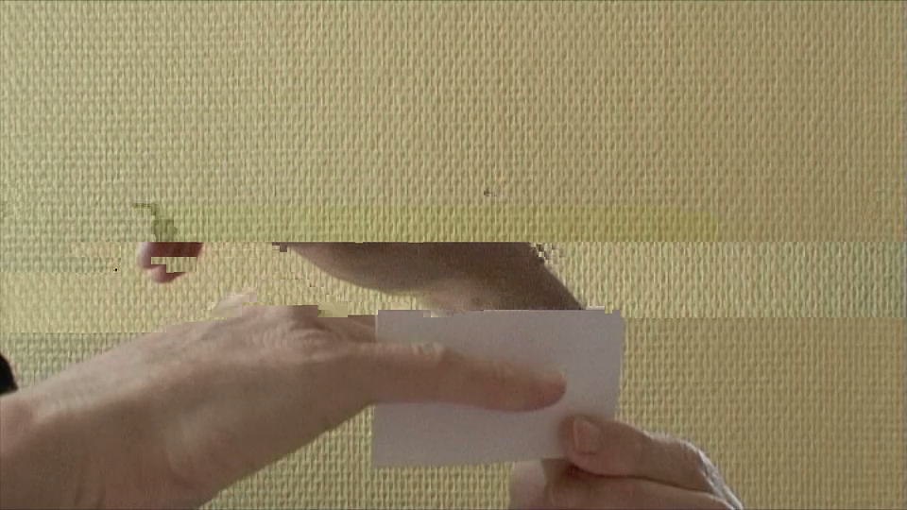
INCIDENCES sur l’EXAMEN CLINIQUE PROGRAMME:
1.Examen neurologique
Territoire du N. cubital
Signe de Froment
Signe de Wartenberg
Ulnaire
antérieur
Ulnaire postérieur
Notes:
1- ex. Neurologique: ce qui peut projeter sur le coude
2- épaule et poignet: ce qui a une incidence sur le dysfonctionnement du coude
3- coude: les dysfonctionnements propres du coude: articulaires, neuromusculaires
18

Slide 19
INCIDENCES sur l’EXAMEN CLINIQUE PROGRAMME:
2.Examen de l’épaule et du poignet
Il existe une forte intrication biomécanique entre épaule et coude, poignet et coude, et vice versa.
Epaule interfère fortement dans la prono supination active du coude
Poignet interfère sensiblement dans la prono supination active du coude
Mais
Coude interfère fortement dans épaule et poignet:
un blocage du coude en flexion à 90°sollicite fortement l’épaule
(et RCv ++), mais aussi le poignet.
un blocage de la PS du coude sollicite également poignet puis épaule.
En pratique un dysfonctionnement du poignet, même modéré,
peut avoir un retentissement sensible sur le coude
Un « dégrippage » du poignet améliore toujours des douleurs
périarticulaires du coude
Notes:
1- ex. Neurologique: ce qui peut projeter sur le coude
2- épaule et poignet: ce qui a une incidence sur le dysfonctionnement du coude
3- coude: les dysfonctionnements propres du coude: articulaires, neuromusculaires

Slide 20
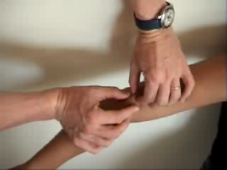
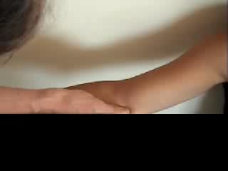
INCIDENCES sur l’EXAMEN CLINIQUE PROGRAMME:
3- Examen du coude
* le Syndrome cellulopériostoténomyalgique
C 6
C 8
Notes:
1- ex. Neurologique: ce qui peut projeter sur le coude
2- épaule et poignet: ce qui a une incidence sur le dysfonctionnement du coude
3- coude: les dysfonctionnements propres du coude: articulaires, neuromusculaires

Slide 21
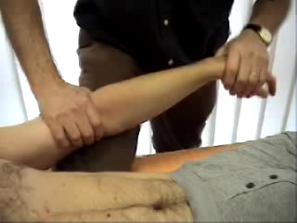
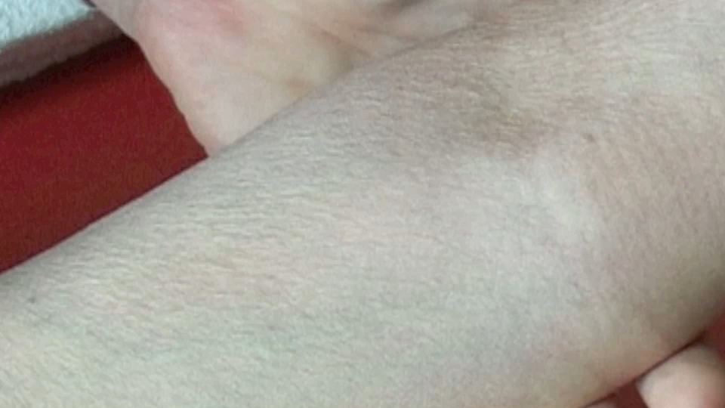
INCIDENCES sur l’EXAMEN CLINIQUE PROGRAMME:
3- Examen du coude
* le jeu dans la radio-humérale supérieure
* Les mouvements de latéralité du coude
Notes:
1- ex. Neurologique: ce qui peut projeter sur le coude
2- épaule et poignet: ce qui a une incidence sur le dysfonctionnement du coude
3- coude: les dysfonctionnements propres du coude: articulaires, neuromusculaires
21

Slide 22
CONSEQUENCES DIAGNOSTIQUES de l’examen clinique programmé
I-Limitation active et passive +/- douleur =
pathologie articulaire (ostéochondromatose, arthrose (RHS+), hyperostose, rhumatisme inflammatoire (métabolique, PR,…)
Intérêt de la RX (et de l’échographie)
II-Limitation active et non passive +/- douleur =
pathologie tendino-musculaire (épicondylite latérale, ou médiale)
Intérêt de l’échographie
(+/- IRM à titre médicolégal si suspicion rupture)
Mais Epcd lat.et médiale traduisent le plus souvent une participation neurologique primitive:
périphérique (br. Post. du N. radial, ou N. Ulnaire),
ou centrale (DIM cervical: C6-C7-C8)

Slide 23
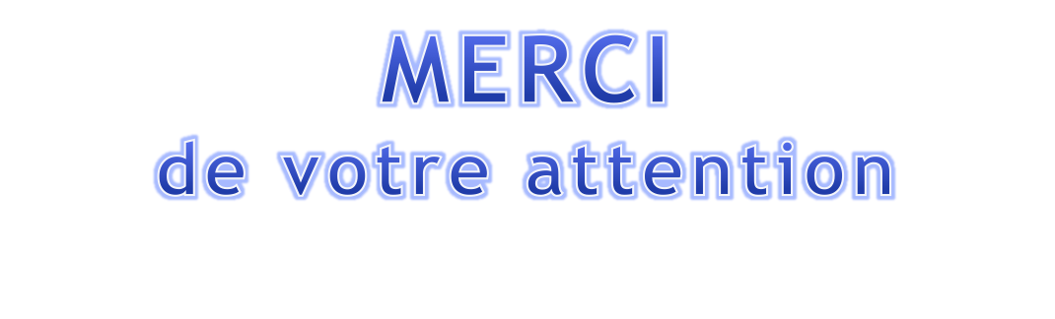
Notes:
Film? De la pronosupination pour visualiser le rôle du coude (et poignet) et de l’épaule… vue de face.

